Slide 1

Интерактивная игра
«Винни и его друзья: найди тень»
Презентацию подготовила: педагог-психолог
Кривова Ирина Владимировна

Slide 2

Привет. Меня зовут Винни. Мои друзья попали в беду и потеряли свои тени. Помоги их отыскать. Удачи тебе!
НАЧАТЬ ИГРУ

Slide 3
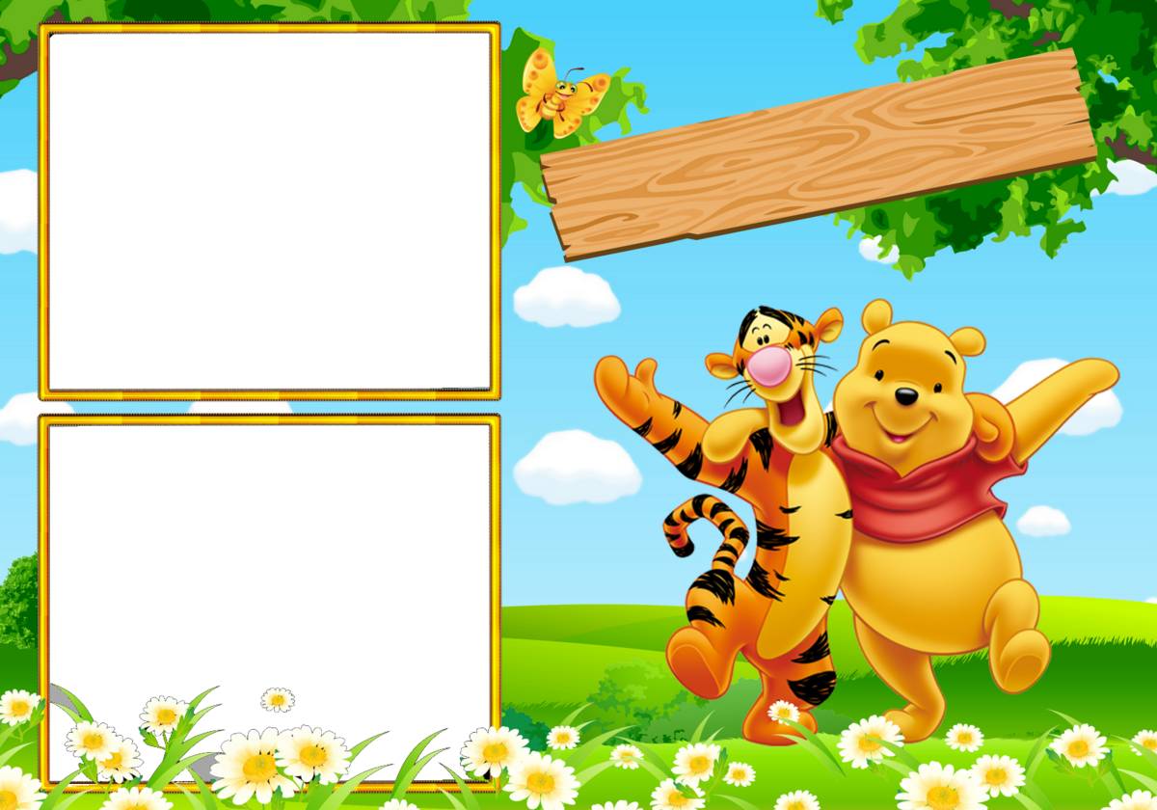





Slide 4
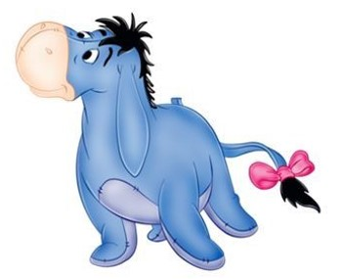




Slide 5
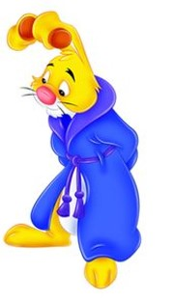




Slide 6
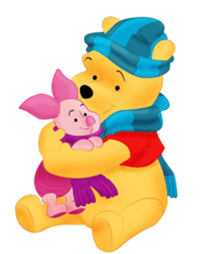




Slide 7
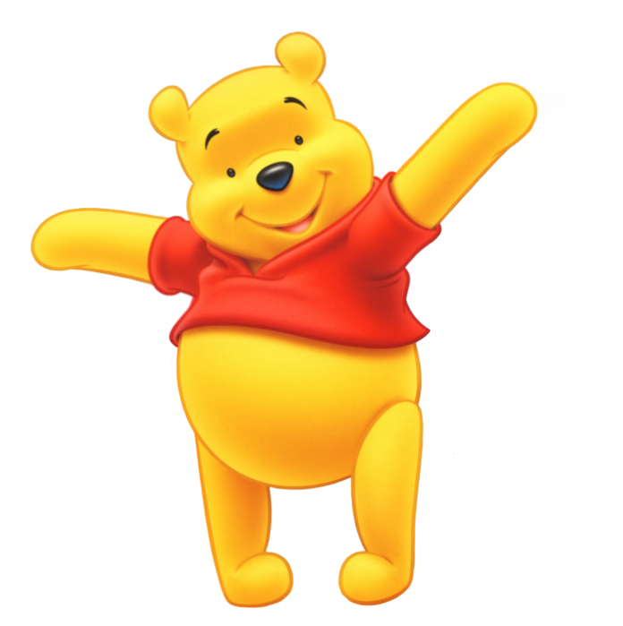
Какой ты молодец! Ты помог мне и моим друзьям. Большое тебе спасибо. Пока!
ЗАВЕРШИТЬ ИГРУ

